Slide 1
«Бук-слем», «науковий стендап», « бібліотечний квілт»– способи популяризації читання »
Семінар
Методичного об’єднання шкільних бібліотекарів
Дата проведення 31.08.2020р.
Місце проведення: Веб-конференція ZOOM

Slide 2
Бук-слем – це змагання серед читачів з майстерності презентації прочитаних книжок. Алгоритм дій учасника (бук-слемера) простий: 1.Обрати книжку.
2.Підготувати виступ (тривалістю до 3 хвилин), під час якого презентувати прочитану книжку, звертаючи увагу як на зміст (тему, актуальність), так і на художнє оформлення (обкладинка, ілюстрації).
3.Прийти у визначений час до бібліотеки та вразити всіх присутніх:) Оцінюють виступи бук-слемерів глядачі.
За підсумками балів формується рейтинг книжок та окремо рейтинг бук-слемерів.

Slide 3
Виберіть друга, якому ви довіряєте, або декількох таких друзів. Вони будуть разом з вами робити записи в вашому альбомі. Запрошуйте тільки перевірених надійних друзів, оскільки ви можете записати туди щось дуже особисте. Ви ж не хочете, щоб вся школа дізналася, що вам до сих пір подобаються покемони ?!

Slide 4
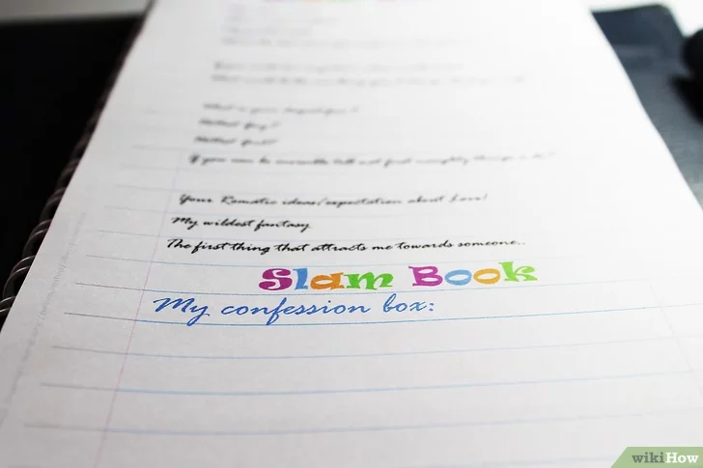
На перших сторінках напишіть, для чого створений цей альбом. Розкажіть своїм друзям, що вони можуть вільно писати про все, що їм заманеться, але в дружньому стилі. Уїдливість народжує відповідну уїдливість, не варто запускати це порочне коло.

Slide 5
Пишіть. Можна передавати альбом один одному так часто, як вам хочеться - між уроками, кожен день або раз на тиждень. Вибирайте самі. Це графік не повинен бути суворим. Якщо вам нема чого розповісти - нічого страшного. Можна просто написати, що у вас було на вечерю, і передати його наступному одного, або потримати його у себе, поки вас не відвідає цікава думка. Рішення за вами.

Slide 6
Виберіть тему. Про що ви хочете писати в альбомі? Якщо у вас немає думок з цього приводу, ось кілька ідей:
Напишіть, як звуть вашого домашнього вихованця, опишіть його характер і забавні трюки, які він виробляє вдома
Опишіть себе в трьох реченнях. Або ускладніть це завдання і спробуйте вкластися в три слова
Розкажіть про свої захоплення
Що б ви хотіли змінити в собі?
Яка ваша улюблена страва?
Хлопчики, дівчатка плітки
Домашні завдання
Зачіски, макіяж, мода, стилі, косметичні засоби
М'які іграшки
Ці ідеї допоможуть вам вибрати теми для альбому.

Slide 7
Науковий стендап (науковий слем) - від англ. Science Slam, - форма проведення заходу, учасники якого, читачи, за 6-10 хвилин представляють цікаву книгу або власний проект простою мовою непідготовленою аудиторії. Переможець змагання визначається за допомогою шумоміра - гучністю аплодисментів.
Головна вимога до виступаючих - щоб інформація була донесена цікаво і весело. Учасникам можуть допомагати готуватися фахівці з акторської майстерності та представники КВН.

Slide 8
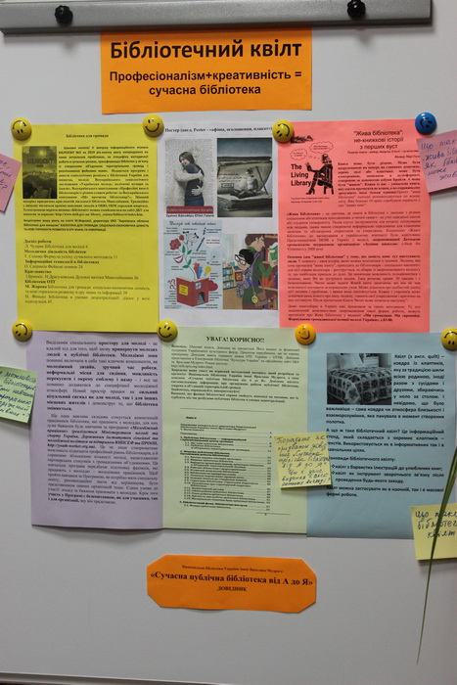
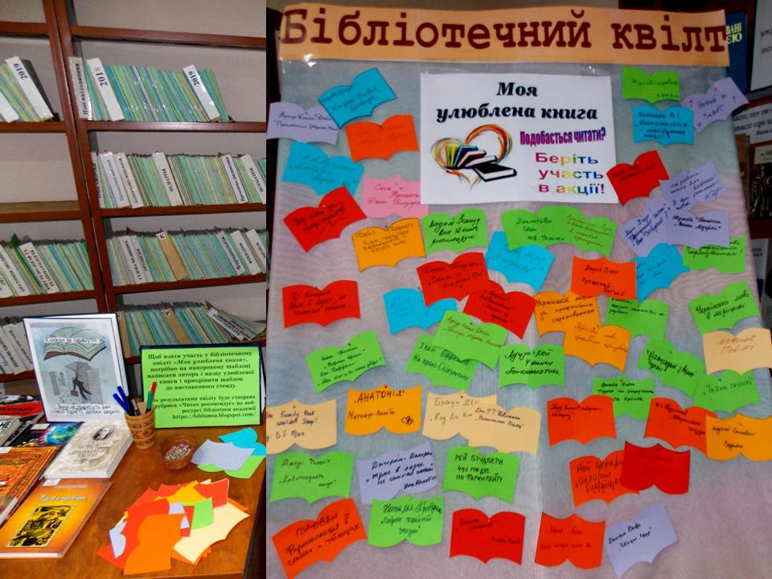
Бібліотечний квілт - научна форма роботи, інформаційний стенд, що складається з окремих частин-клаптів (стікерів). В практику бібліотечної справи прийшло з тренінгів і семінарів, де слово позначає «блокове розміщення інформації». Квілт - це стьобане полотно в техніці клаптикового шиття. Суть бібліотечного квілту - скласти плакат з клаптів (стікерів) з певної теми. На клаптиках можуть бути відповіді на питання, побажання, думки
.

Slide 9
Фанфик – аматорський твір за мотивами популярних оригінальних літературних творів, творів кіномистецтва (кінофільмів, телесеріалів, аніме і т. П.), Коміксів (в тому числі - манги), а також комп'ютерних ігор і т. д.
Зазвичай фанфики створюють фанати заради розваги, для того, щоб історія улюблених героїв не закінчувалася в момент закінчення книги або кіно або для того, щоб змінити деякі сюжетні лінії і історії персонажів. Фанфіки створюються людьми різного віку і в абсолютно різних жанрах: прозі, віршах, в формі міні-розповіді або значного за обсягом твори, порівнянного з повістю або навіть романом. Об'єднує фанфики тільки одне: любов авторів і читачів до створеного світу.

